Slide 1

NETMED
Sua parceira confiável em monitoramento de trafego de redes em hospitais!

Slide 2
EQUIPE
Gabriel
Karen
Kaiqui
Ketelyn
Matteus
Vagner

Slide 3
VISITA

Slide 4


Metodologia e Organização
SCRUM:
Daily
Sprints
Sprint Planning
Sprint Retrospective
GitHub
Banco_de_Dados
Documentos
EOS:
L-10
IDS
Login_Netmed
Site_Institucional

Slide 5
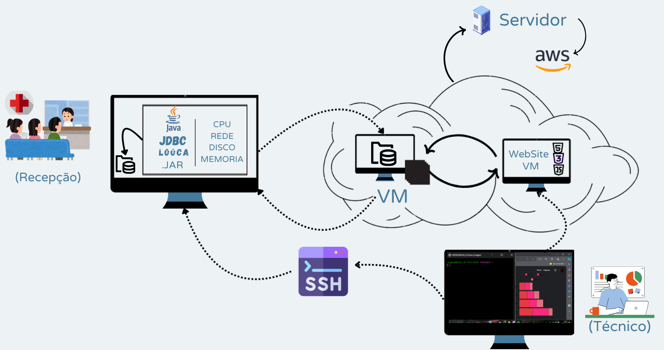
Solução Técnica

Slide 6

Diagrama Entidade Relacionamento
dadosTempoReal
idDadosTempoReal fkComponente fkMaquina dataHora nomeCampo valorCampo unidadeMedida
atendente
idAtendente fkEmpresa nome email senha
azul clarinho - A8DADC
azul normal - 457B9D
azul escuro +/- - 1D3557
azul escuro - 22223B
endereco
idEndereco rua bairro Cidade Estado Numero Complemento
empresa
idEmpresa nome cnpj email senha fkEndereco
componentes
idComponente fkMaquina tipoComponente nomeCampo valorCampo
maquina
idMaquina nome fkEmpresa

Slide 7
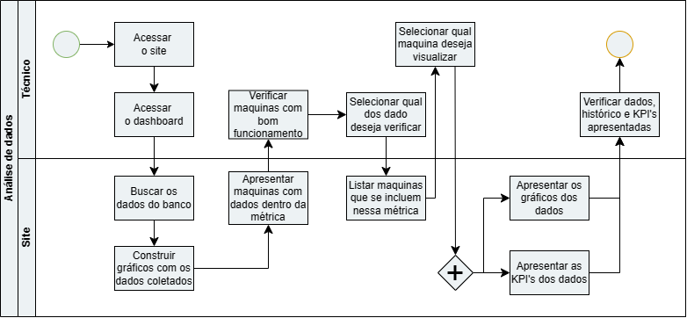
BPMN

Slide 8
VISITA
O que é o SSH e sua importância na segurança da comunicação em rede?
O SSH, ou Secure Shell, é um protocolo que garante comunicação segura entre dois sistemas.
Como os técnicos podem utilizar o SSH para se conectar a instância na AWS de forma segura e eficiente?
Esse método oferece segurança robusta, já que a autenticação é baseada em chaves criptográficas e elimina a necessidade de senhas.
Tem flexibilidade ao permitir o acesso remoto seguro a instâncias, capacidade de gerenciar e configurar as instâncias remotamente
Qual a flexibilidade e a praticidade dessa conexão?

Slide 9
Conclusão

Slide 10
Agradecimentos

